Slide 1
MSC ACADEMY UNIT TEST
Week 9
Dario Di Palma

Slide 2
COS’è UNO UNIT TEST
Un Unit Test è un test automatizzato che verifica il corretto funzionamento di una singola unità di codice, di solito una funzione o un metodo.
Obiettivo
Garantire che il comportamento del codice sia corretto in modo isolato.
Favorire la manutenibilità, la sicurezza nelle modifiche e la documentazione viva del comportamento atteso.
Caratteristiche ideali (i “FIRST principles”)
Fast → devono essere veloci.
Isolated / Independent → non devono dipendere da altri test o risorse esterne.
Repeatable → devono produrre lo stesso risultato ogni volta.
Self-validating → devono fallire o passare automaticamente, senza interpretazione umana.
Timely → dovrebbero essere scritti insieme o prima del codice (TDD).

Slide 3
PERCHè SCRIVERE UNIT TEST
Benefici
Riduzione dei bug e regressioni.
Facilitano il refactoring (puoi modificare il codice con più sicurezza).
Documentano il comportamento del codice.
Favoriscono design migliore (codice più modulare, meno accoppiato).
Abilitano Continuous Integration / Continuous Delivery (CI/CD).
Limiti
Non sostituiscono gli altri tipi di test.
Non garantiscono che il sistema nel suo complesso funzioni (testano solo unità).
Scrivere test scadenti può rallentare anziché aiutare.

Slide 4
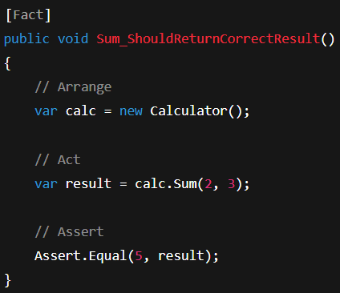
Struttura di un Unit Test
Pattern “AAA”
Arrange → prepara il contesto e i dati.
Act → esegui il codice da testare.
Assert → verifica che il risultato sia quello atteso.
Esempio (C# con xUnit):

Slide 5
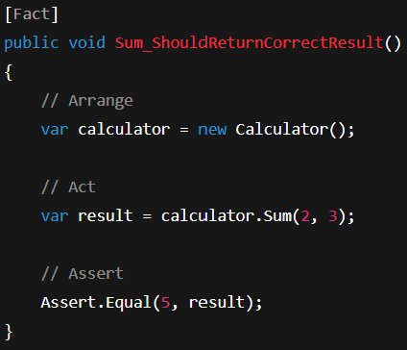
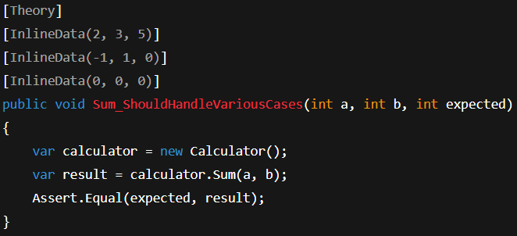
XUNIT
xUnit è un framework di unit testing usato per scrivere test automatizzati in C# che utilizza gli attributi per marcare i metodi come Unit Test.
Attributo [Fact] Attributo [Theory]
[Fact] indica che il metodo è un unit test.
Assert.Equal(expected, actual) verifica che
il risultato sia quello atteso.
[Theory] indica che il test verrà eseguito più volte con input diversi.
[InlineData(...)] fornisce i valori di input per ogni esecuzione.

Slide 6
ISOLAMENTO E DIPENDENZE
Unità isolata
L’unit test deve testare solo la logica interna dell’unità. Se la classe usa:
Database
File system
API esterne → bisogna simulare (mockare) quelle dipendenze.
Tecniche di isolamento
Stub → ritorna risposte predefinite.
Mock → verifica che una dipendenza sia stata chiamata in un certo modo.
Fake → implementazione semplice di un componente reale.
Librerie comuni: Moq, NSubstitute, FakeItEasy

Slide 7
MOQ
Moq è una libreria .NET per il mocking, cioè per creare oggetti finti (mock) durante gli unit test.
Serve ad isolare il codice che si sta testando dalle sue dipendenze esterne, come database, servizi web, file system o altre classi.
Funzionamento
Creazione di un mock dell’interfaccia da sostituire.
Definire il comportamento delle chiamate ai metodi del mock (es. cosa deve restituire).
Verificare le interazioni con il mock (es. se un metodo è stato chiamato una volta, con certi parametri).

Slide 8
Best practice
Scrivere test semplici e leggibili
Un solo “concetto” per test (un comportamento, non più di uno)
Nomina chiara: MethodName_StateUnderTest_ExpectedBehavior
Evitare test dipendenti tra loro
Evitare l’uso di logica complessa nei test (no if, for, ecc.)
Tenere i test vicino al codice (/Tests folder o progetto parallelo)
Automatizzare l’esecuzione (CI pipeline)

Slide 9
Code coverage
La code coverage è una metrica che indica quale percentuale del codice sorgente viene eseguita durante l’esecuzione dei test automatici.
Verifica la copertura dei test: mostra se i test toccano tutte le parti critiche del codice.
Aiuta a trovare codice non testato o “zombie” (mai eseguito).
Misura indirettamente la qualità del testing, anche se non garantisce che i test siano buoni.
Supporta il refactoring: se hai test con buona coverage, puoi modificare il codice con più sicurezza.
Permette di impostare metriche minime di qualità, ad esempio “almeno 80% di coverage” nei processi CI/CD.

Slide 10
Errori comuni
Test troppo complessi o fragili
Mock eccessivi (test che non riflettono la realtà)
Scrivere test dopo il codice solo per aumentare la Code Coverage
Non aggiornare i test quando cambia la logica
Usare test per validare comportamento non deterministico (es. tempo, random)

Slide 11
Integration test
Un Integration Test (o test di integrazione) è un tipo di test automatico che verifica l’interazione tra più componenti del sistema — ad esempio, tra moduli di codice, servizi, database o API.
Mentre un Unit Test testa una singola unità di codice (tipicamente un metodo o una classe) in isolamento, un Integration Test controlla che le unità funzionino correttamente insieme.
Lo scopo degli Integration Test è assicurarsi che:
le diverse parti del sistema collaborino correttamente
le dipendenze esterne (database, API, filesystem, ecc.) funzionino come previsto
il comportamento complessivo sia coerente e affidabile anche in un contesto “reale”.
In breve:
Gli Unit Test garantiscono che “ogni mattoncino funzioni”.
Gli Integration Test garantiscono che “i mattoncini funzionino correttamente insieme”.

Slide 12
Test driven development
Il Test Driven Development (TDD) è una metodologia di sviluppo del software che mette i test al centro del processo di programmazione.
L’idea di base è: scrivere prima i test, e solo dopo scrivere il codice necessario per farli passare.
Vantaggi del TDD
Qualità del codice più alta: i test scritti prima costringono a progettare codice modulare, testabile e con dipendenze chiare.
Feedback immediato: se qualcosa non funziona come previsto, i test lo segnalano subito.
Meno bug in produzione: ogni parte del codice è verificata da test automatici.
Facilità nel refactoring: i test agiscono come rete di sicurezza durante le modifiche.
Documentazione: i test descrivono il comportamento atteso del codice in modo esplicito.

Slide 13
Tdd: Red – green - refactor
RED – Scrivi un test che fallisce
Prima di scrivere qualsiasi logica applicativa, si crea un test automatico che descrive il comportamento desiderato.
Poiché il codice che deve essere testato non esiste ancora, il test fallisce (rosso).
Questo passaggio costringe lo sviluppatore a pensare al comportamento e ai requisiti prima del codice.
GREEN – Scrivi il codice minimo per far passare il test
Si scrive solo la quantità minima di codice necessaria per far sì che il test passi (verde).
Non si pensa all’ottimizzazione o alla pulizia del codice in questa fase.
L’obiettivo è ottenere un risultato corretto e verificato automaticamente.
REFACTOR – Migliora il codice mantenendo i test verdi
Ora che il test è verde, si può rifattorizzare (pulire) il codice:
migliorare i nomi delle variabili e dei metodi;
eliminare duplicazioni;
semplificare la logica;
migliorare la struttura complessiva.
Tutti i test devono continuare a passare: questo garantisce che la rifattorizzazione non abbia introdotto regressioni.

